Slide 1
Stephanie Furlan
KOSARAJU-jev ALGORITEM
Predmet: Računalništvo 1
2. februar 2017

Slide 2

ZA MOTIVACIJO ...
Kateri film bi si danes ogledal?
Socialno omrežje na FMF-ju. Zakaj pa ne?
Algoritem za iskanje potencialnih virtualnih stikov

Slide 3

OSNOVNI POJMI
Digraf
Okolica in stopnja vozlišča
Poddigraf
Krepki sprehodi in poti

Slide 4
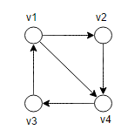
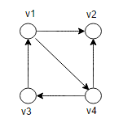
KREPKO POVEZANE KOMPONENTE
digraf D je krepko povezan, če za vsako vozlišče velja, da
obstaja krepka pot od vozlišča , do vsakega drugega vozlišča
množico vozlišč digrafa D lahko razdelimo na ekvivalenčne
razrede: krepko povezane komponente
krepki komponentni digraf
transponirani digraf

Slide 5
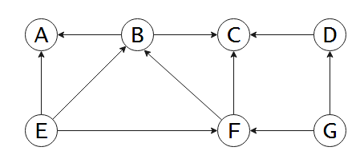
Velja:
Krepko povezane komponente digrafa D sovpadajo s krepko
povezanimi komponentami transponiranega digrafa D
Pregled v globino: postopek, s katerim obiščemo vsa
vozlišča v grafu (ali digrafu)

Slide 6
KOSARAJU-JEV ALGORITEM
Algoritem za iskanje krepko povezanih komponent
v digrafih
Temelji na dejstvu, da imata usmerjeni graf in njegov
transponiran graf enake krepko povezane komponente
Uporablja pomožno podatkovno strukturo – sklad
Obstajajo različice

Slide 7
Postopek:
Izvedemo pregled v globino nad digrafom D = (V,A) in vsako
vozlišče v zabeležimo, ko vozlišče zadnjič zapustimo
Digrafu D priredimo transponirani digraf
Izvedemo pregled v globino na transponiranem digrafu tako,
da izbiramo vozlišča po padajočem vrstnem redu izstopa iz točke 1)
Izpišemo vozlišča vsakega drevesa koraka 3) kot krepko povezano
komponento

Slide 8
Psevdokoda:
for vozlišče in V:
if vozlišče še neobiskano
obišči(vozlišče)
kjer obišči(vozlišče) je:
obišči(vozlišče):
for sosed od vozlišče:
if sosed še neobiskan
obišči(sosed)

Slide 9
In še na koncu ...
Linearna časovna zahtevnost - O(m + n)
Različica s seznamom in oštevilčenjem
Hvala za vašo pozornost!

Slide 10
Literatura:
http://www.ijcaonline.org/research/volume136/number7/dhingra-2016-ijca
-908481.pdf
http://www2.nauk.si/files/894/diploma.pdf
http://stackoverflow.com/questions/11212676/what-are-strongly-connected
-components-used-for
https://people.eecs.berkeley.edu/~vazirani/algorithms/chap3.pdf
http://theory.stanford.edu/~tim/w11/l/scc.pdf

